Slide 1
과목_학년학기_단원 | suh_p_0401_05
차시명 | 06 막대그래프로 나의 생각을 전해 볼까요
파일명 | suh_p_0401_05_0006
검토 | 담당
수학팀 | 김예림
문서 HISTORY
번호 | 버전 | 문서 작성일 | 내용 비고 | 작성자 (내선번호) | 검토자
1 | V 1.0 | 2021.02.23 | 문서 발생 | 김예인
2 | V 1.0 | 2022.03.02 | 1차 검수 |  | 김윤희
3 | V 2.0 | 2022.03.03 | 2차 검수 |  | 김예림
4
5
6
7
8
9
10
11
5단원 공통 사항
표 안 텍스트는 40px
막대그래프 텍스트는 개발물 안에서 따로 작성. 40px가 기준. 공간상 안 들어가는 경우는 38px, 35px까지는 조정 가능. 그 이하는 너무 글씨가 작게보여서 안됩니다. 글씨가 그래프를 살짝 벗어나는 것은 괜찮습니다.

Slide 2
학습 단계 | 자료명 |  | 프레임 수 | 교과서 정보 | 파일명 | 자료 형태
도입 | 애니 | [도입 애니메이션] 음식물 쓰레기 처리 비용 | 1 | 수학 116쪽, 수학 익힘 78~79쪽 | suh_p_0401_05_0006_101_1.html | Html5(애니)
도입 | 생각 열기 | [생각 열기] 음식물 쓰레기를 줄일 수 있는 방법 생각하기 | 1 | 수학 116쪽, 수학 익힘 78~79쪽 | suh_p_0401_05_0006_102_1.html | Html5
도입 | 학습 목표 | 이번 시간에 배울 내용 | 1 |  | suh_p_0401_05_0006_103_1.html | Html5
전개 | 다지기 1 | [다지기 1] 학년별 급식 잔반의 양을 막대그래프로 나타내기 | 1 | 수학 116쪽, 수학 익힘 78~79쪽 | suh_p_0401_05_0006_201_1.html | Html5
전개 | 다지기 2 | [다지기 2] 나의 생각을 전하는 글 써보기 | 1 | 수학 117쪽, 수학 익힘 78~79쪽 | suh_p_0401_05_0006_202_1.html | Html5
전개 | 키우기 | [키우기] 실생활에서 막대그래프를 이용한 경우를 찾아 나의 생각 전하기 | 1 | 수학 117쪽, 수학 익힘 78~79쪽 | suh_p_0401_05_0006_203_1.html | Html5
정리 | 핵심 정리 | 핵심 정리 | 1 |  | suh_p_0401_05_0006_301_1.html | Html5
정리 | 차시 예고 | 다음 시간에 배울 내용 | 1 |  | suh_p_0401_05_0006_302_1.html | Html5
평가 | 확인 문제 | 확인 문제 | 1 |  | suh_p_0401_05_0006_401_1.html | Html5
총 프레임 수 |  |  | 9

Slide 3
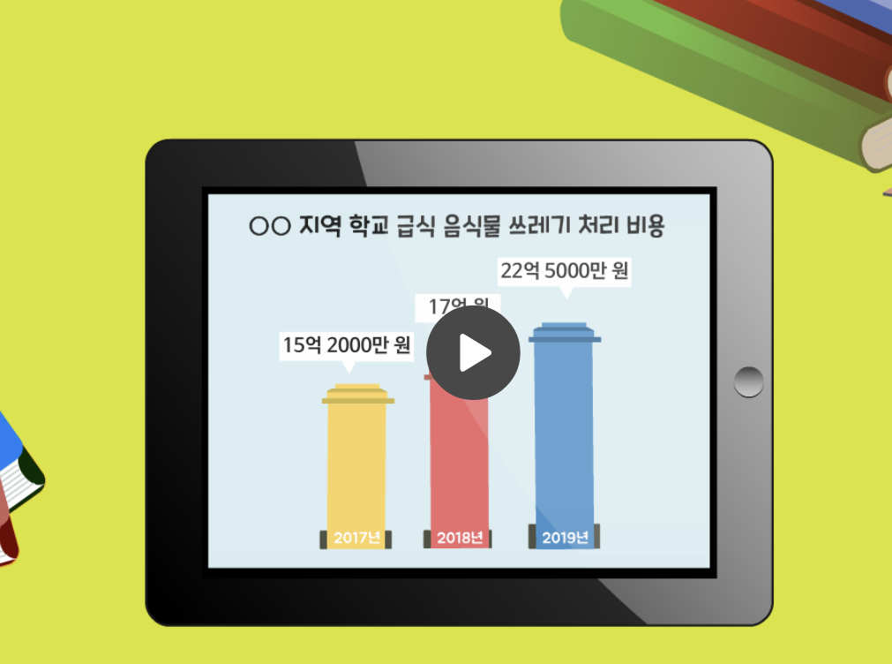

4-1
5. 막대그래프
suh_p_0401_05_0006_101_1
06 막대그래프로 나의 생각을 전해 볼까요
Θ Description & Function
[애니 DVD 개발물]
박만구 수학 4-1 지도서\app\resource\contents\lesson05\ops\lesson05\video
[애니 게이트 참고 화면]
음식물 쓰레기 처리 비용
애니 파일명 | mm_41_5_05_02_01_ani.mp4

Slide 4
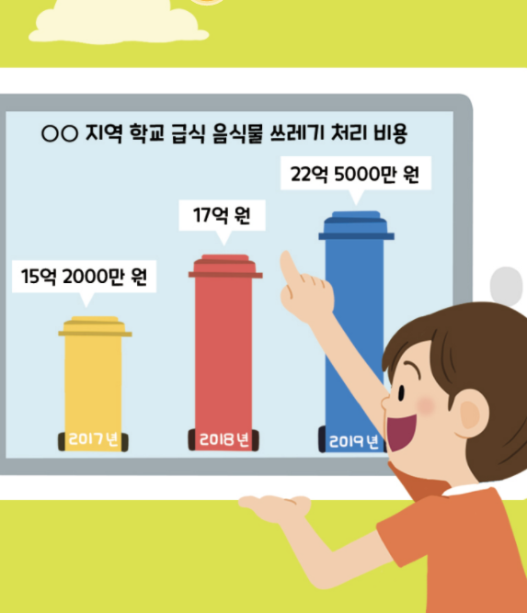



4-1
5. 막대그래프
suh_p_0401_05_0006_102_1
06 막대그래프로 나의 생각을 전해 볼까요
Θ Description & Function
다음 그림의 상황에 대하여 이야기해 봅시다.
탭 이벤트
확대 버튼 및 풀 팝업창(다음 슬라이드)
답 칸 클릭하면 답 나타남. 정답 확인 버튼은 정답 가리기로 토글 됨.
#1
물음 1
물음 2
물음 3
무엇을 나타내는 그림인 것 같나요?
○○ 지역 학교 급식
음식물 쓰레기 처리 비용
음식물 쓰레기로 인한 쓰레기 처리 비용이 증가하고 있다는 것을 나타내는 것 같습니다.
22억 5000만 원
17억 원
15억 2000만 원
2017년
2018년
2019년
#2
#3
[출처: 서울학교급식포털, 2019]
삽화 파일명 | SA41505.psd 수학 4-1_이미지원본\교과서\106123초수학교과서4-1-5\Links

Slide 5

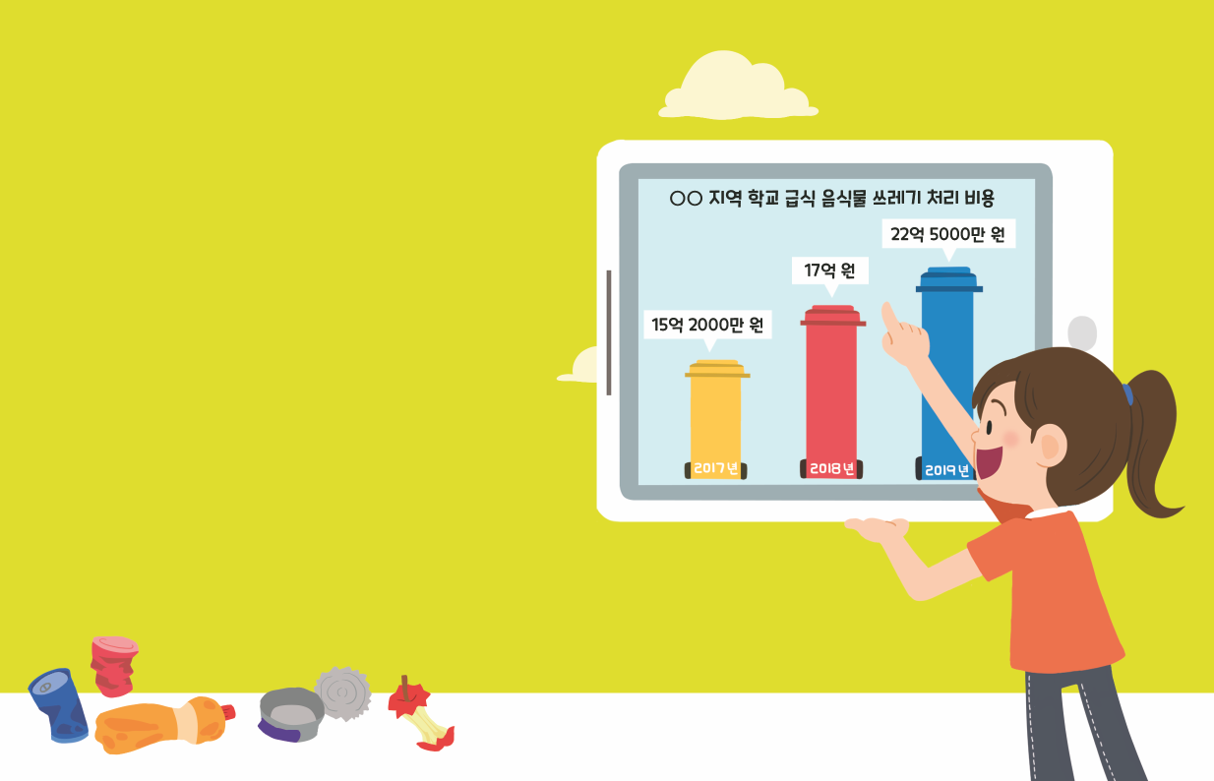
4-1
5. 막대그래프
suh_p_0401_05_0006_102_1
06 막대그래프로 나의 생각을 전해 볼까요
Θ Description & Function
< 확대 버튼 클릭 시 나타나는 화면>
텍스트 따로 작성. 40px
○○ 지역 학교 급식
음식물 쓰레기 처리 비용
17억 원
22억 5000만 원
15억 2000만 원
2017년
2018년
2019년
#1
[출처: 서울학교급식포털, 2019]
삽화 파일명 | SA41505.psd 수학 4-1_이미지원본\교과서\106123초수학교과서4-1-5\Links

Slide 6
4-1
5. 막대그래프
suh_p_0401_05_0006_102_1
06 막대그래프로 나의 생각을 전해 볼까요
Θ Description & Function
다음 그림의 상황에 대하여 이야기해 봅시다.
답 칸 클릭하면 답 나타남. 정답 확인 버튼은 정답 가리기로 토글 됨.
물음 1
물음 2
물음 3
음식물 쓰레기를 처리하는 데 비용이 왜 증가할까요?
○○ 지역 학교 급식
음식물 쓰레기 처리 비용
버리는 음식물 쓰레기가 많아지기 때문입니다.
22억 5000만 원
17억 원
15억 2000만 원
2017년
2018년
2019년
#1
[출처: 서울학교급식포털, 2019]

Slide 7
4-1
5. 막대그래프
suh_p_0401_05_0006_102_1
06 막대그래프로 나의 생각을 전해 볼까요
Θ Description & Function
다음 그림의 상황에 대하여 이야기해 봅시다.
답 칸 클릭하면 답 나타남. 정답 확인 버튼은 정답 가리기로 토글 됨.
물음 1
물음 2
물음 3
음식물 쓰레기를 줄일 수 있는 방법은 무엇이 있을까요?
○○ 지역 학교 급식
음식물 쓰레기 처리 비용
급식으로 나오는 음식을 먹을 만큼 가져 갑니다.
22억 5000만 원
17억 원
급식에서 자신이 가져온 음식을 남기지 않습니다.
15억 2000만 원
2017년
2018년
2019년
#1
[출처: 서울학교급식포털, 2019]

Slide 8
4-1
5. 막대그래프
suh_p_0401_05_0006_103_1
06 막대그래프로 나의 생각을 전해 볼까요
Θ Description & Function
#1
[이번 시간에 배울 내용]
1
이번 시간에는 무엇을 배울까요?
막대그래프로 나타낸 자료를 보고 나의 생각을 전할 수 있습니다.

Slide 9
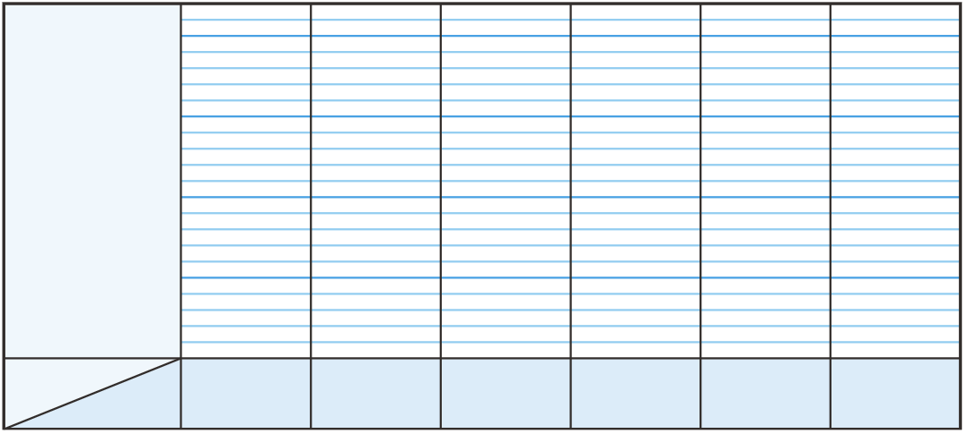



4-1
5. 막대그래프
suh_p_0401_05_0006_201_1
06 막대그래프로 나의 생각을 전해 볼까요
#4
Θ Description & Function
지우네 반 학생들이 일주일 동안 학년별 급식 잔반의 양을 조사하여 나타낸 표입니다. 표를 보고 막대그래프로 나타내 봅시다.
탭 이벤트
답 확인 버튼 클릭하면 표와 막대그래프 완성 되어 나타남. 정답 확인 버튼은 정답 가리기로 토글 됨. <정답 확인 전 기존 틀 이미지>
하단 이너탭
단어 설명 팝업 (다음 슬라이드)
물음 1
물음 2
#1
학년별 급식 잔반의 양
학년 | 1 | 2 | 3 | 4 | 5 | 6 | 합계
잔반의 양(kg) | 34 | 28 | 32 | 42 | 22 | 16 | 174
#3
#2

Slide 10

4-1
5. 막대그래프
suh_p_0401_05_0006_201_1
06 막대그래프로 나의 생각을 전해 볼까요
Θ Description & Function
지우네 반 학생들이 일주일 동안 학년별 급식 잔반의 양을 조사하여 나타낸 표입니다. 표를 보고 막대그래프로 나타내 봅시다.
<단어 설명 팝업 나올 때의 화면>
잔반
물음 1
물음 2
먹고 남은 음식
학년별 급식 잔반의 양
학년 | 1 | 2 | 3 | 4 | 5 | 6 | 합계
잔반의 양(kg) | 34 | 28 | 32 | 42 | 22 | 16 | 174

Slide 11
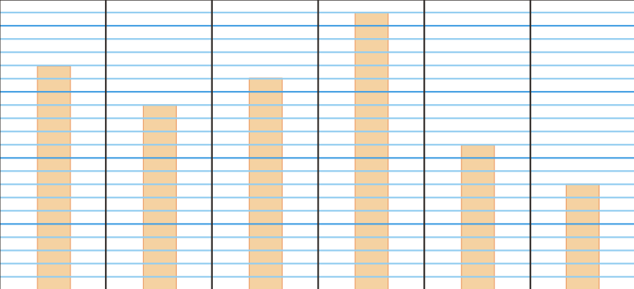


4-1
5. 막대그래프
suh_p_0401_05_0006_201_1
06 막대그래프로 나의 생각을 전해 볼까요
Θ Description & Function
지우네 반 학생들이 일주일 동안 학년별 급식 잔반의 양을 조사하여 나타낸 표입니다. 표를 보고 막대그래프로 나타내 봅시다.
탭 이벤트
정답 클릭하거나 그래프 클릭하면 막대그래프 완성 되어 나타남. 정답 확인 버튼은 정답 가리기로 토글 됨. <정답 확인 전 기존 틀 이미지>
물음 1
물음 2
학년별 급식 잔반의 양
40
30
20
10
0
( )
(kg)
0
잔반의 양
1
2
3
4
5
6
학년
#2
삽화 파일명 | img_01.svg / base_01.svg / answer_01_back.svg / answer_01.svg 박만구 수학 4-1 지도서\app\resource\contents\lesson05\ops\lesson05\images\mm_41_5_05_03_01

Slide 12


4-1
5. 막대그래프
suh_p_0401_05_0006_201_1
06 막대그래프로 나의 생각을 전해 볼까요
Θ Description & Function
지우네 반 학생들이 일주일 동안 학년별 급식 잔반의 양을 조사하여 나타낸 표입니다. 표를 보고 막대그래프로 나타내 봅시다.
풀 팝업창 (다음 슬라이드)
답 칸 클릭하면 답 나타남. 정답 확인 버튼은 정답 가리기로 토글 됨.
물음 1
물음 2
나타낸 막대그래프에서 알 수 있는 내용은 무엇인가요?
막대그래프 보기
#1
4학년이 급식을 가장 많이 남깁니다.
6학년이 급식을 가장 적게 남깁니다.
#2

Slide 13
4-1
5. 막대그래프
suh_p_0401_05_0006_201_1
06 막대그래프로 나의 생각을 전해 볼까요
Θ Description & Function
< 막대그래프 보기 버튼 클릭 시 나타나는 화면>
물음 1의 막대그래프 넣기. 단, 답박스 없이 텍스트는 모두 검정으로 넣어주세요.
학년별 급식 잔반의 양
(kg)
40
30
20
10
0
잔반의 양
1
2
3
4
5
6
학년

Slide 14

4-1
5. 막대그래프
suh_p_0401_05_0006_202_1
06 막대그래프로 나의 생각을 전해 볼까요
Θ Description & Function
의 막대그래프에서 알아낸 내용으로 학교 급식 잔반 줄이기 홍보 활동을 하려고 합니다. 홍보 활동에 나의 생각을 전해 봅시다.
탭 이벤트
답 칸 클릭하면 답 나타남. 정답 확인 버튼 클릭하면 전체 답 공개. 정답 확인 버튼은 정답 가리기로 토글 됨.
풀 팝업창 (13번 슬라이드 풀팝업과 같은 내용)
#3
막대그래프 보기
#1
물음 1
물음 2
물음 3
학교 급식 잔반을 줄일 수 있는 방법을 써 보세요.
가져온 음식을 남기지 않습니다.
#2
삽화 파일명 | bg.svg 박만구 수학 4-1 지도서\app\resource\contents\lesson05\ops\lesson05\images\mm_41_5_05_04_01

Slide 15


4-1
5. 막대그래프
suh_p_0401_05_0006_202_1
06 막대그래프로 나의 생각을 전해 볼까요
Θ Description & Function
의 막대그래프에서 알아낸 내용으로 학교 급식 잔반 줄이기 홍보 활동을 하려고 합니다. 홍보 활동에 나의 생각을 전해 봅시다.
답 칸 클릭하면 답 공개. 정답 확인 버튼은 정답 가리기로 토글 됨.
지니프렌즈 캐릭터 사용_리. 말줄임 버튼 클릭하면 내레이션과 함께 말풍선 나타남. (다음 슬라이드)
막대그래프 보기
물음 1
물음 2
물음 3
학교 급식 잔반 줄이기 홍보 활동에 사용할 표어를 써 보세요.
내가 버린 음식물 쓰레기가 지구를 아프게 한다.
#2
#1

Slide 16
4-1
5. 막대그래프
suh_p_0401_05_0006_202_1
06 막대그래프로 나의 생각을 전해 볼까요
Θ Description & Function
의 막대그래프에서 알아낸 내용으로 학교 급식 잔반 줄이기 홍보 활동을 하려고 합니다. 홍보 활동에 나의 생각을 전해 봅시다.
<말줄임 버튼 클릭하면 나타나는 화면>
막대그래프 보기
물음 1
물음 2
물음 3
학교 급식 잔반 줄이기 홍보 활동에 사용할 표어를 써 보세요.
내가 버린 음식물 쓰레기가 지구를 아프게 한다.
내레이션: 리 캐릭터(남)
Suh_p_0401_05_0006_202_1
잔반의 양이 가장 많이 나온 학년이 잔반을 줄이려면 어떻게 해야 할까?
잔반의 양이 가장 많이 나온 학년이 잔반을 줄이려면 어떻게 해야 할까?

Slide 17

4-1
5. 막대그래프
suh_p_0401_05_0006_202_1
06 막대그래프로 나의 생각을 전해 볼까요
Θ Description & Function
의 막대그래프에서 알아낸 내용으로 학교 급식 잔반 줄이기 홍보 활동을 하려고 합니다. 홍보 활동에 나의 생각을 전해 봅시다.
정답 확인 버튼 없음.
내레이션 없이 캐릭터와 말풍선만 넣어주세요.
물음 1
물음 2
물음 3
학교 급식 잔반 줄이기 위한 표어를 발표하고 느낀 점을 이야기해 보세요.
#2
앞으로는 잔반을 줄이기 위해
음식을 먹을 만큼만
가지고 와야겠어.
#1

Slide 18

4-1
5. 막대그래프
suh_p_0401_05_0006_203_1
06 막대그래프로 나의 생각을 전해 볼까요
Θ Description & Function
실생활에서 막대그래프를 이용한 경우를 찾아 나의 생각을 전해 봅시다.
우리 학교에서 일주일 동안
배출된 종류별 쓰레기의 양을
나타낸 막대그래프를 찾았어.
어떤 종류의
쓰레기가
가장 많을까?
어떻게 하면
쓰레기를
줄일 수 있을까?
삽화 파일명 | SA415010(추가).psd 수학 4-1_이미지원본\교과서\106123초수학교과서4-1-5\Links

Slide 19



4-1
5. 막대그래프
suh_p_0401_05_0006_301_1
06 막대그래프로 나의 생각을 전해 볼까요
Θ Description & Function
핵심 정리
[ 막대그래프로 나의 생각 전하기 ]
막대그래프의 가로와 세로에 어떤 내용이 적혀 있는지 살펴 봅니다.
주어진 막대그래프에서 알 수 있는 내용을 찾아봅니다.
나의 생각을 다양하게 전달할 수 있는 방법을 생각해 봅니다.

Slide 20


4-1
5. 막대그래프
suh_p_0401_05_0006_302_1
06 막대그래프로 나의 생각을 전해 볼까요
Θ Description & Function
#1
[다음 시간에 배울 내용]
1
다음 시간에는 무엇을 배울까요?
풀어 보고 확인하고
118~119쪽
80쪽

Slide 21
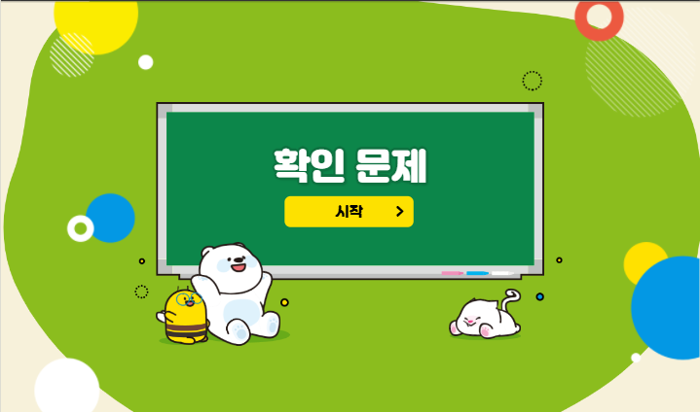

4-1
5. 막대그래프
suh_p_0401_05_0006_401_1
06 막대그래프로 나의 생각을 전해 볼까요
Θ Description & Function
#1
[확인 문제] 게이트
활동지 다운로드 버튼. 다운로드 되는 파일은 (4-1-5)형성평가2_06차시.hwp
#2

Slide 22
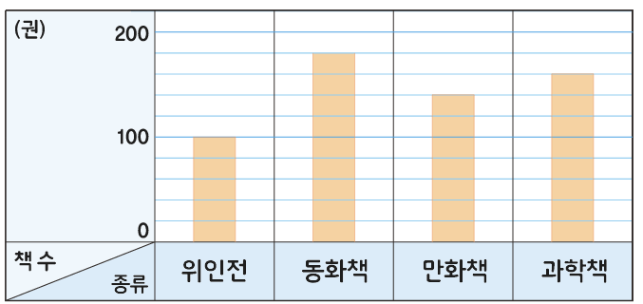

4-1
5. 막대그래프
suh_p_0401_05_0006_401_1
06 막대그래프로 나의 생각을 전해 볼까요
Θ Description & Function
문제 1
문제 2
문제 3
문제 4
문제 5
문제 6
문제 7
문제 8
활동지 다운로드 버튼. 다운로드 되는 파일은 (4-1-5)형성평가2_06차시.hwp(1~3번)
답 칸 클릭하면 답 나타남. 정답 확인 버튼은 정답 가리기로 토글 됨.
확대 버튼 풀 팝업 (다음 슬라이드)
[
~
]
문제 1
문제 3
도서관에 있는 책 수를 조사하여 나타낸 막대그래프입니다. 물음에 답하시오.
그래프를 보고 알 수 있는 내용을 2가지 써 보세요.
도서관에 있는 책 수
#3
도서관에 있는 위인전은 100권, 동화책은 180권, 만화책은 140권, 과학책은 160권입니다.
가장 많은 책의 종류는 동화책입니다.
#2
#1
삽화 파일명 | img_01.svg 박만구 수학 4-1 지도서\app\resource\contents\lesson05\ops\lesson05\images\mm_41_5_05_06_02

Slide 23
4-1
5. 막대그래프
suh_p_0401_05_0006_401_1
06 막대그래프로 나의 생각을 전해 볼까요
Θ Description & Function
< 확대 버튼 클릭 시 나타나는 화면>
도서관에 있는 책 수
(권)
200
100
0
책 수
위인전
동화책
만화책
과학책
종류
삽화 파일명 | img_01.svg 박만구 수학 4-1 지도서\app\resource\contents\lesson05\ops\lesson05\images\mm_41_5_05_06_02

Slide 24
4-1
5. 막대그래프
suh_p_0401_05_0006_401_1
06 막대그래프로 나의 생각을 전해 볼까요
Θ Description & Function
문제 1
문제 2
문제 3
문제 4
문제 5
문제 6
문제 7
문제 8
활동지 다운로드 버튼. 다운로드 되는 파일은 (4-1-5)형성평가2_06차시.hwp(1~3번)
답 칸 클릭하면 답 나타남. 정답 확인 버튼은 정답 가리기로 토글 됨.
확대 버튼 풀팝업 (23번 슬라이드)
[
~
]
문제 1
문제 3
도서관에 있는 책 수를 조사하여 나타낸 막대그래프입니다. 물음에 답하시오.
그래프를 보고, 학교에 건의하고 싶은 내용을 써 보세요.
도서관에 있는 책 수
#3
동화책과 과학책은 많지만 위인전과 만화책은 적으므로 위인전과 만화책을 좀 더 구입하면 좋겠습니다.
#2
#1

Slide 25
4-1
5. 막대그래프
suh_p_0401_05_0006_401_1
06 막대그래프로 나의 생각을 전해 볼까요
Θ Description & Function
문제 1
문제 2
문제 3
문제 4
문제 5
문제 6
문제 7
문제 8
활동지 다운로드 버튼. 다운로드 되는 파일은 (4-1-5)형성평가2_06차시.hwp(1~3번)
답 칸 클릭하면 답 나타남. 정답 확인 버튼은 정답 가리기로 토글 됨.
확대 버튼 풀팝업 (23번 슬라이드)
[
~
]
문제 1
문제 3
도서관에 있는 책 수를 조사하여 나타낸 막대그래프입니다. 물음에 답하시오.
과 를 연결하여 주장하는 글을 써 보세요.
문제 1
문제 2
도서관에 있는 책 수
#3
위인전과 만화책을 합하면 240권인데 동화책과 과학책을 합하면 340권입니다. 따라서 위인전과 만화책이 더 많았으면 좋겠습니다.
#1
#2

Slide 26
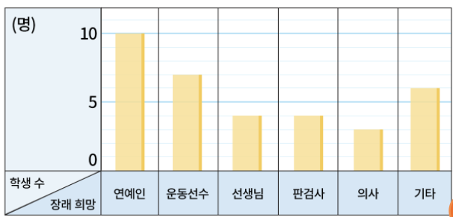
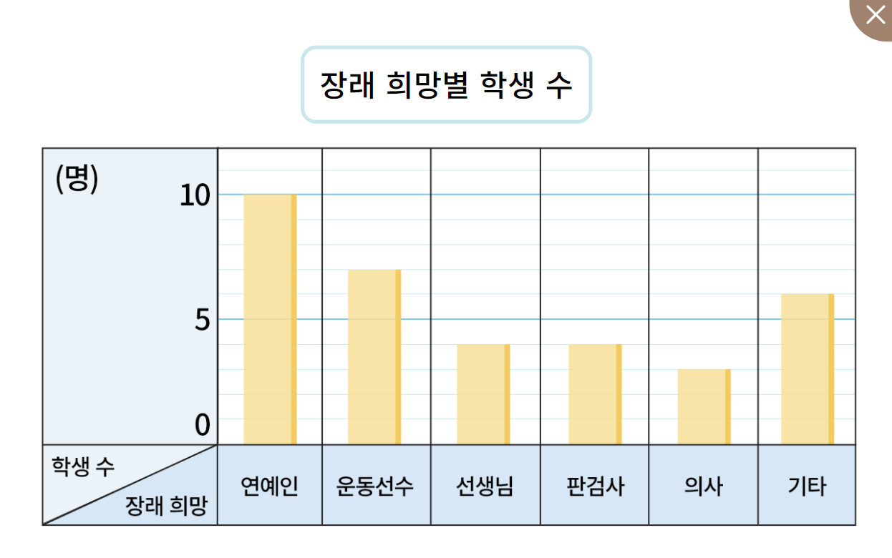
4-1
5. 막대그래프
suh_p_0401_05_0006_401_1
06 막대그래프로 나의 생각을 전해 볼까요
Θ Description & Function
문제 1
문제 2
문제 3
문제 4
문제 5
문제 6
문제 7
문제 8
1. 기존 개발물 활용(4~8번)
https://cdata2.tsherpa.co.kr/tsherpa/MultiMedia/Flash/2020/curri/index.html?flashxmlnum=yuni4856&classa=A8-C1-41-MM-MM-04-06-06-0-0-0-0&classno=MM_41_04/suh_0401_05_0006/suh_0401_05_0006_401_1.html
민영이네 반 학생들의 장래 희망을 조사하여 나타낸 막대그래프입니다. 가로와 세로는 각각 무엇을 나타내는지 쓰시오.
장래 희망별 학생 수
가로
장래 희망
세로
학생 수
삽화 파일명 | img_01.svg / img_02.svg / img_03.svg 박만구 수학 4-1 지도서\app\resource\contents\lesson05\ops\lesson05\images\mm_41_5_06_01_01

Slide 27
4-1
5. 막대그래프
suh_p_0401_05_0006_401_1
06 막대그래프로 나의 생각을 전해 볼까요
Θ Description & Function
문제 1
문제 2
문제 3
문제 4
문제 5
문제 6
문제 7
문제 8
1. 기존 개발물 활용(4~8번)
https://cdata2.tsherpa.co.kr/tsherpa/MultiMedia/Flash/2020/curri/index.html?flashxmlnum=yuni4856&classa=A8-C1-41-MM-MM-04-06-06-0-0-0-0&classno=MM_41_04/suh_0401_05_0006/suh_0401_05_0006_401_1.html
민영이네 반 학생들의 장래 희망을 조사하여 나타낸 막대그래프입니다. 가장 많은 학생들의 장래 희망은 무엇인지 쓰시오.
장래 희망별 학생 수
연예인

Slide 28
4-1
5. 막대그래프
suh_p_0401_05_0006_401_1
06 막대그래프로 나의 생각을 전해 볼까요
Θ Description & Function
문제 1
문제 2
문제 3
문제 4
문제 5
문제 6
문제 7
문제 8
1. 기존 개발물 활용(4~8번)
https://cdata2.tsherpa.co.kr/tsherpa/MultiMedia/Flash/2020/curri/index.html?flashxmlnum=yuni4856&classa=A8-C1-41-MM-MM-04-06-06-0-0-0-0&classno=MM_41_04/suh_0401_05_0006/suh_0401_05_0006_401_1.html
민영이네 반 학생들의 장래 희망을 조사하여 나타낸 막대그래프입니다. 막대그래프를 보고 알 수 있는 내용을 써 보시오.
장래 희망별 학생 수
민영이네 반 학생들의 장래 희망은 6가지보다 많을 것입니다.

Slide 29
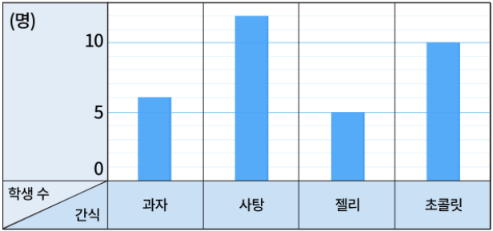
4-1
5. 막대그래프
suh_p_0401_05_0006_401_1
06 막대그래프로 나의 생각을 전해 볼까요
Θ Description & Function
문제 1
문제 2
문제 3
문제 4
문제 5
문제 6
문제 7
문제 8
1. 기존 개발물 활용(4~8번)
https://cdata2.tsherpa.co.kr/tsherpa/MultiMedia/Flash/2020/curri/index.html?flashxmlnum=yuni4856&classa=A8-C1-41-MM-MM-04-06-06-0-0-0-0&classno=MM_41_04/suh_0401_05_0006/suh_0401_05_0006_401_1.html
민우네 반 학생들이 좋아하는 간식을 조사한 것입니다. 조사한 내용을 보고 막대그래프로 나타내 보시오.
과자 : 6명
사탕 : 12명
젤리 : 5명
초콜릿 : 10명
좋아하는 간식별 학생 수

Slide 30

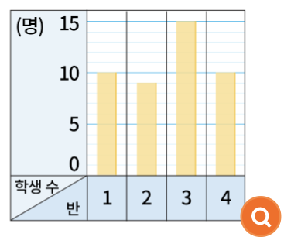


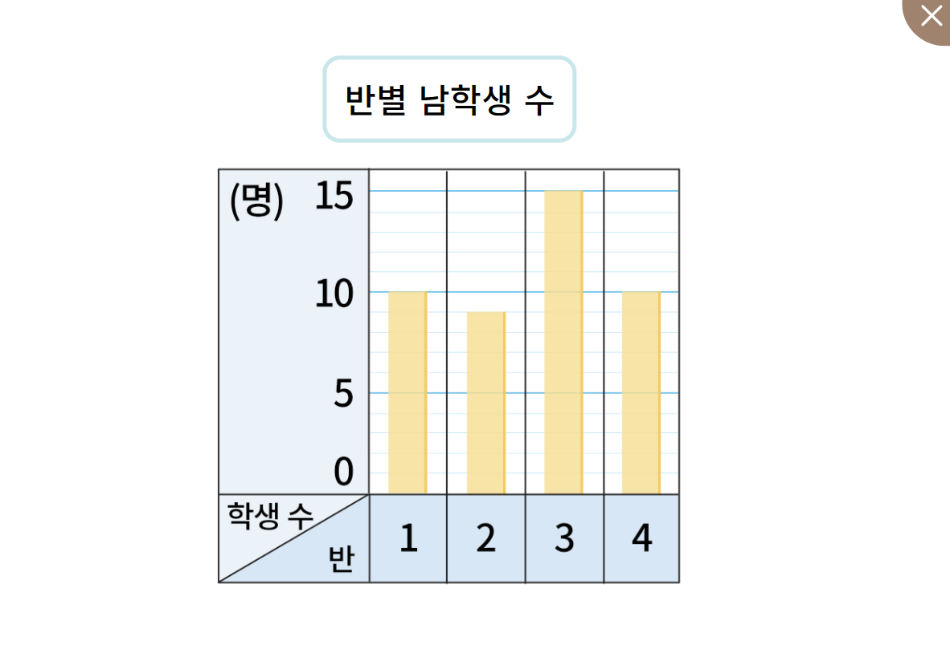
4-1
5. 막대그래프
suh_p_0401_05_0006_401_1
06 막대그래프로 나의 생각을 전해 볼까요
Θ Description & Function
문제 1
문제 2
문제 3
문제 4
문제 5
문제 6
문제 7
문제 8
1. 기존 개발물 활용(4~8번)
https://cdata2.tsherpa.co.kr/tsherpa/MultiMedia/Flash/2020/curri/index.html?flashxmlnum=yuni4856&classa=A8-C1-41-MM-MM-04-06-06-0-0-0-0&classno=MM_41_04/suh_0401_05_0006/suh_0401_05_0006_401_1.html
2. 풀이 확인 팝업창
초등학교 4학년 반별 남학생 수를 조사하여 나타낸 막대그래프입니다. 막대그래프를 보고 알 수 있는 사실이 아닌 것을 찾아 기호를 쓰시오.
반별 남학생 수
남학생 수가 가장 적은 반은 3반입니다.
1반과 4반의 남학생 수는 같습니다.
#2

Slide 31
4-1
5. 막대그래프
suh_p_0401_05_0006_401_1
06 막대그래프로 나의 생각을 전해 볼까요
Θ Description & Function
문제 1
문제 2
문제 3
문제 4
문제 5
문제 6
문제 7
문제 8
<풀이 확인 버튼 클릭하면 나타나는 화면>
초등학교 4학년 반별 남학생 수를 조사하여 나타낸 막대그래프입니다. 막대그래프를 보고 알 수 있는 사실이 아닌 것을 찾아 기호를 쓰시오.
반별 남학생 수
남학생 수가 가장 적은 반은 3반입니다.
1반과 4반의 남학생 수는 같습니다.
풀이
남학생 수가 가장 적은 반은 2반입니다.

